Slide 1


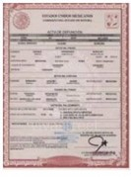

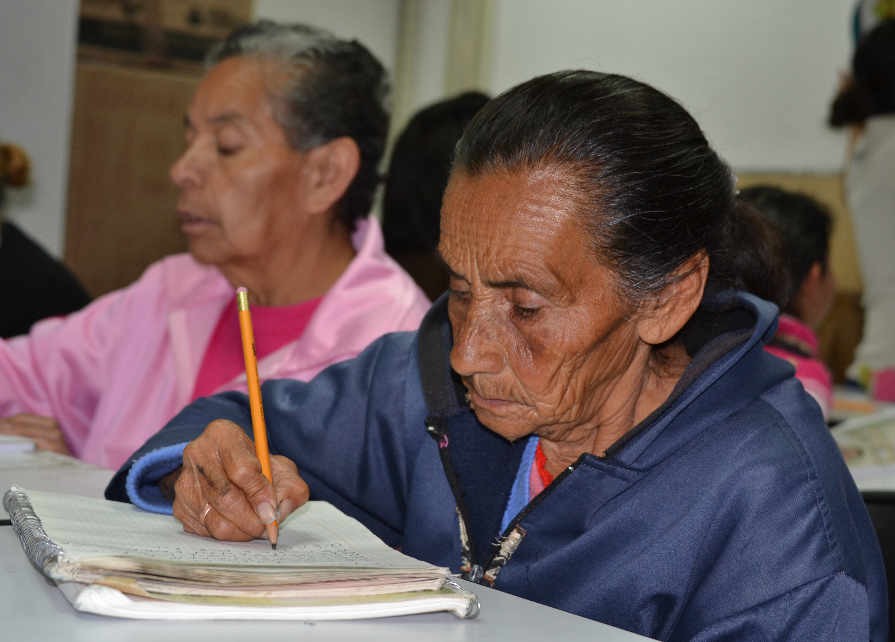
Alfabetízate y obtén tu Acta de Nacimiento
Septiembre, 2015
Notes:
EL TITULO NO ES MUY APROPIADO, DEBE DE LLAMARSE MODELO OPERATIVO DE INCORPORACION

Slide 2
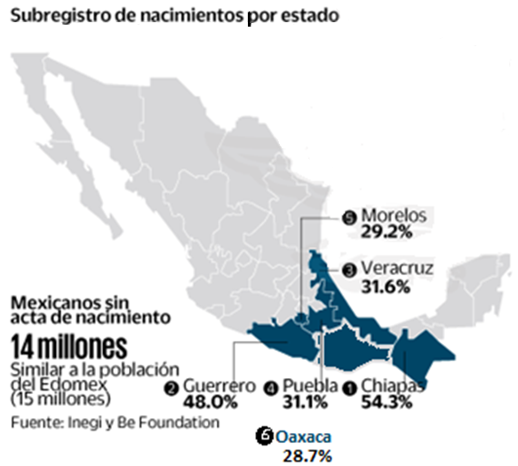
Antecedentes
15% de la población mayor a 6 años carece de acta de nacimiento.
Esta población se concentra en menores de 12 años y adultos mayores, residentes principalmente en zonas rurales.
Conforme avanza la Campaña a localidades rurales, podemos encontrar hasta 20% de la población analfabeta sin este documento.

Slide 3
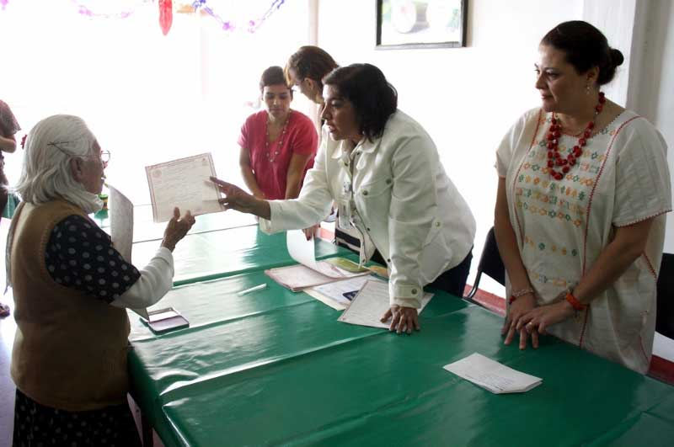
objetivo
Incorporar a la población sin acta de nacimiento a los servicios educativos para adultos, orientándolo y gestionando facilidades especiales ante el registro civil municipal y estatal para la obtención del acta de nacimiento de nuestros educandos.

Slide 4
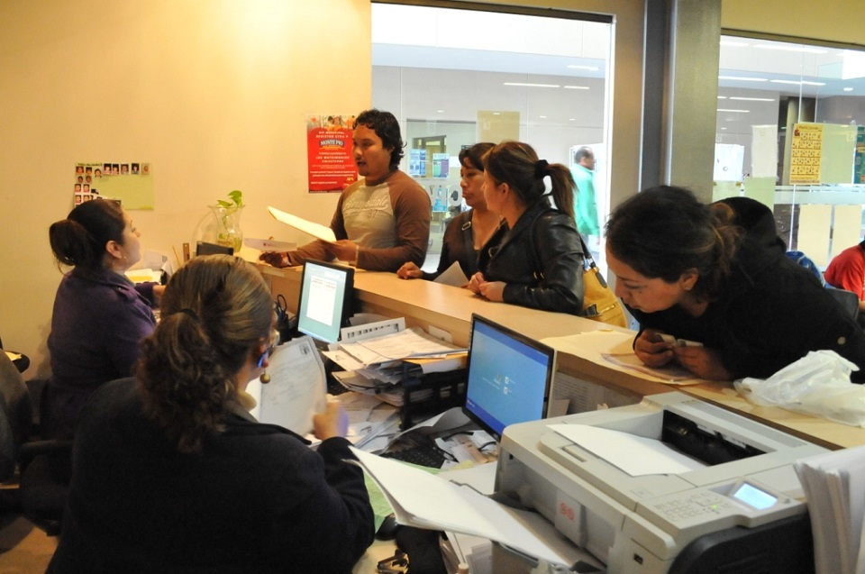
Procesos
1.
Acciones con el Adulto Mayor
Acciones ante el Registro Civil
2.

Slide 5
1.
Acciones con el Adulto
A. Inscribirlo y brindar atención a todo adulto que carezca de Acta de Nacimiento y CURP, como a cualquier educando con esta documentación.
B. Registrarlo en SASA, de ser posible asignando un CURP provisional.
C. A petición de parte, generar constancia o certificado provisional de conclusión de nivel o de alfabetización del Instituto Estatal.
D. Ayudarlo a integrar su expediente de vida, gestionando siempre ante autoridad local constancia de residencia en favor del educando.
E. Ayudar al llenado de formatos y solicitudes para gestionar Acta de Nacimiento Extemporánea.
F. Notificar casos ante Técnico Docente y Coordinador de Zona, enviando copia del expediente de vida.
G. Notificar casos ante Registro Civil local.

Slide 6
1.
Acciones con el Adulto
¿ Qué es el expediente de vida?: Toda documentación que ayude a acreditar su identidad, tales como:
Documentos religiosos: Fe de bautizo, Boleta de confirmación, Boleta de primera comunión, Boleta de boda religiosa, etc.
Documentos del propio registro civil: Acta de matrimonio o de nacimiento de los padres (Copia certificada actualizada o cotejada), Acta de Matrimonio del interesado, Acta de Nacimiento de los hijos.
Identificaciones Oficiales: Credencial de Elector, Pasaporte, Cartilla Militar, Licencia de Manejo, Cédula Profesional o Constancia de Residencia firmada por autoridad local.
Documentos de Seguridad Social: IMSS, ISSSTE, Seguro Popular.
Documentos laborales: Credenciales con fotografía.
Documentos escolares: Boletas de grado, constancias o certificaciones provisionales del sistema escolarizado o de INEA.
Documentos de Programas Sociales: Credencial del Adultos Mayor, Prospera, 65 y Más, etc.
Integrar en el expediente de vida con copias simples. No integrar originales.

Slide 7
2.
Acciones ante el Registro Civil
Renovar o formalizar Convenio con Registro Civil Estatal, que contemple:
Gratuidad en la emisión del acta de nacimiento extemporánea.
Gratuidad en la emisión de la Constancia de Inexistencia de registro de nacimiento en el registro civil local del solicitante.
Gratuidad o precio preferente para expedición de actas de nacimiento o matrimonio de padres o hijos, que sirvan de testimonio de su identidad.
Disponibilidad de formatearía y formatos de solicitud para que los asesores educativos auxilien al educando en su llenado.
Capacitación por parte de la Oficina del Registro Civil estatal a Técnicos Docentes sobre el proceso de tramite en la entidad.
Oficina itinerante del registro civil para acudir a localidades que cuenten con varios candidatos para expedir su acta de nacimiento extemporánea.

Slide 8
2.
Acciones ante el Registro Civil
Aspectos a considerar:
En cada entidad federativa, el trámite de registro de nacimiento es distinto y con diferentes costos. Si bien la expedición del acta es gratuita para adultos mayores, el proceso demanda Constancia de inexistencias que implican investigaciones en los registros civiles, lo cual tienen costos; así como actas de matrimonio, actas de nacimiento de padres, étc.
Las actas de nacimiento de padres o de matrimonio de padres e hijos tienen costos. Estas pueden sustituirse, con la presentación de dos testigos con identificación oficial que den testimonio de la identidad de la persona.
Tratar de lograr el máxime de apoyos en favor de los educandos del Instituto Estatal o Delegación del INEA en el convenio con el Registro Civil Estatal.
El proceso es largo y tortuoso para los adultos por lo que busquemos que la mayoría de tramites los puedan hacer con copias de los documentos para su revisión y con el menor número de traslados.

